Slide 1
搜索 作业及解答
1、什么是搜索？
2、应用广度优先和有界深度优先搜索（dm=4）求解重排九宫问题。设搜索深度界限，问题的初始状态S0和目标状态Sg分别为：
2 8 3 1 2 3
S0= 1 4 Sg= 8 4
7 6 5 7 6 5
可使用的算符有：空格左移、空格上移、空格右移、空格下移。画出搜索树，并给出问题的解。

Slide 2
什么是搜索
解答：采用某种策略，在知识库中寻找可利用的知识，从而构造一条代价较小的推理路线，使问题得到解决的过程称为搜索。

Slide 3
状态空间表示法
状态空间用“状态”和“算符”来表示问题。状态是描述问题求解过程中任一时刻状况的数据结构，一般用一个向量表示。算符是使问题从一个状态转变为另一个状态的操作，状态空间则指由所有可能出现的状态及一切可用算符所构成的集合。

Slide 4
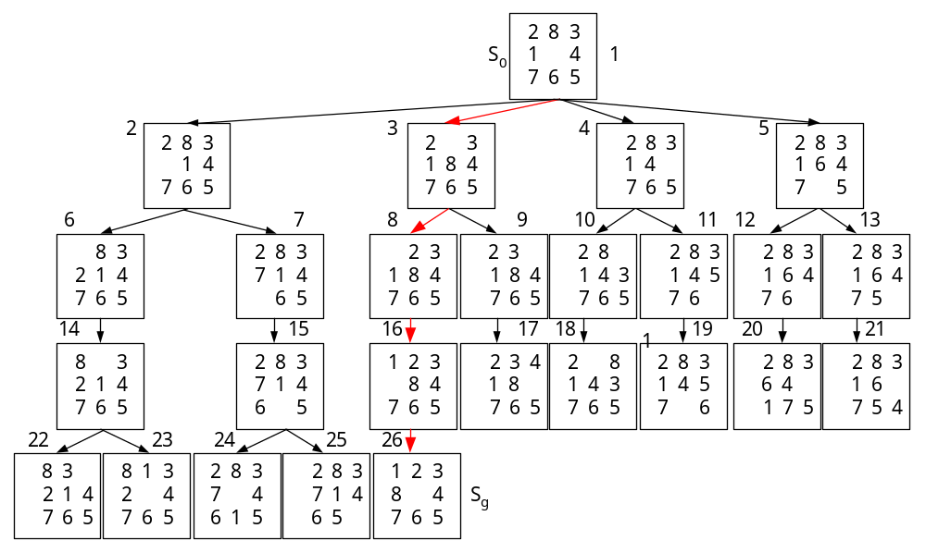
重排九宫的广度优先搜索
操作符：空格左移、上移、右移、下移

Slide 5
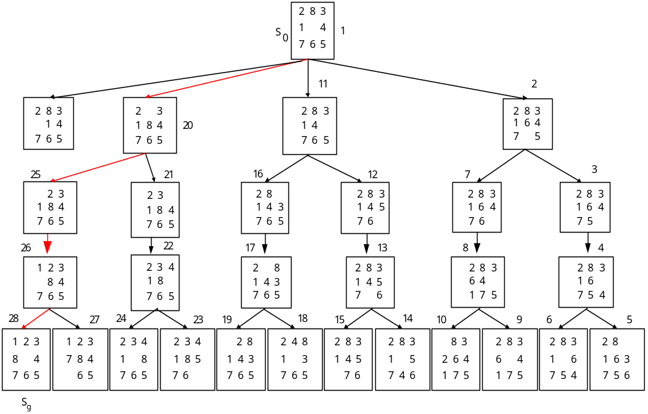
重排九宫的有界深度优先搜索
设深度界限d_{m}＝4

